Slide 1

Стратегический менеджмент
Типы стратегий по направлениям деятельности
Лектор: доцент ИУЭС ЮФУ, к.э.н., Катаев А.В.
https://kataev.ru/

Slide 2
Стратегический менеджмент
Стратегический менеджмент - система решений и действий, применяемых для формулирования и осуществления стратегии, которая обеспечит наилучшее конкурентоспособное соответствие между организацией и ее средой для достижения целей организации.

Slide 3
Стратегия
Стратегия - это план или курс деятельности по распределению ограниченных ресурсов во времени для достижения целей организации.
Стратегия - общая концепция того, как достигаются цели фирмы, решаются проблемы, стоящие перед ней и распределяются ограниченные ресурсы.
Стратегия - детальный, всесторонний, комплексный план, предназначенный для того, чтобы обеспечить осуществление миссии организации и достижение ее целей
Стратегия – это паттерн или план, интегрирующий главные цели организации, ее политику и действия в некоторое согласованное целое.
Стратегия – это долгосрочный план предприятия, определяющий основные направления будущего развития. Стратегия определяется миссией предприятия. Миссией обычно называют смысл существования компании.

Slide 4
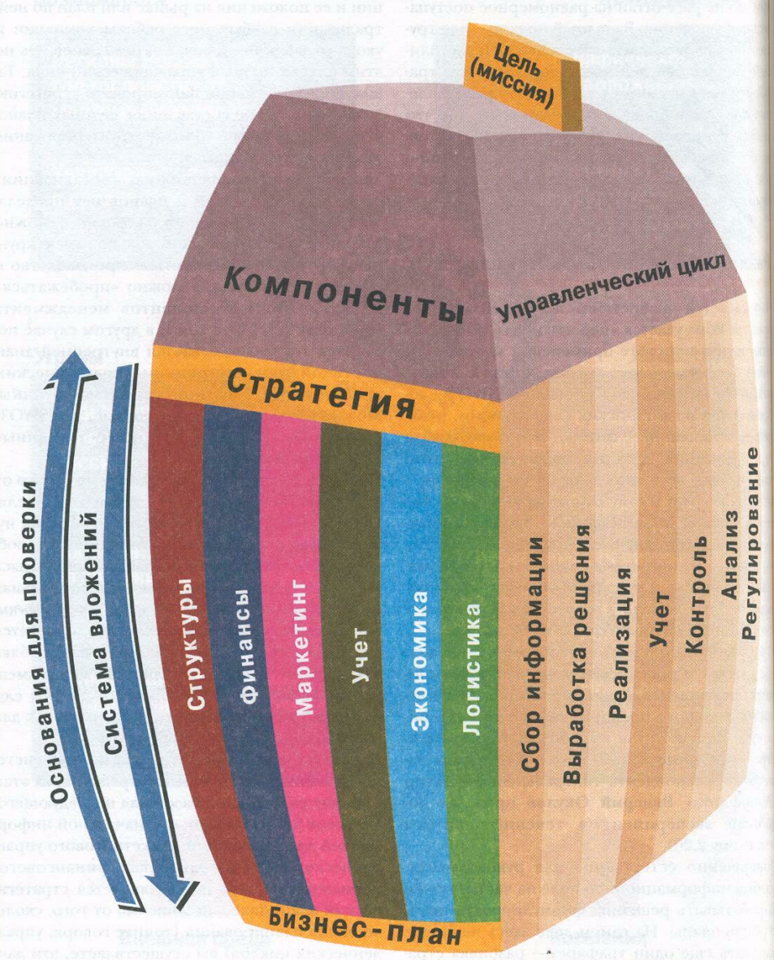
Функциональные стратегии
Рис. 1

Slide 5
1. Типы стратегий по направлениям деятельности компании
Продуктовая
Финансовая
Маркетинговая
Стратегический план продаж

Slide 6
Продуктовая стратегия
Определяет, чем занимается компания: какую продукцию продаёт и в каком объёме.
Данный вид планирования предполагает проработку ассортимента и составление товарной матрицы.
Продуктовый стратегический план включает:
перечень товаров и услуг;
долю каждого вида товаров и услуг в общем объёме;
рынки сбыта для каждого вида продукции;
организацию входящего потока товаров (продукция поступает от поставщиков, изготавливается на собственном или стороннем производстве);
исполнителей услуг (кто занимается доставкой, техподдержкой, сервисным обслуживанием — компании-подрядчики, штатные специалисты или фрилансеры).

Slide 7
Финансовая стратегия
Описывает экономику бизнеса:
потребности в финансовых ресурсах;
источники этих ресурсов (инвестиции, кредитование, прибыль с продаж);
источники доходов;
статьи расходов;
принципы управления финансами в организации.
Финансовый план показывает, как достичь целей: например, повысить прибыль или рентабельность.

Slide 8
Маркетинговая стратегия
Это план действий по привлечению клиентов и росту прибыли с продаж. Составляется на основе анализа рынка, продукта и внутренних процессов. Включает:
конкурентные преимущества каждого вида продукции;
общее позиционирование компании;
типы и сегменты целевой аудитории;
описание рынков сбыта;
набор каналов продвижения;
решения для увеличения конверсии.
Маркетинговый план учитывает финансовые цели компании и пересекается со стратегическим планом продаж.

Slide 9
Конверсия
В маркетинге конверсия или коэффициент конверсии (его еще называют CR или conversion rate) — это процент клиентов, которые превратились из потенциальных в тех, кто совершил целевое действие.
Пример 1: Билборд увидели 20 тысяч человек, но всего 20 из них позвонили по указанному в рекламе номеру. Значит, конверсия составила 0,1%.
Пример 2: Каждый день сайт интернет-магазина собирает 1000 визитов, 20 из которых приносят заказы товара (целевые визиты). Вычисляем CR: 20 (целевые визиты) делим на 1000 (все визиты) и умножаем на 100. Получаем 2%.
Пример 3: Цель кампании — подписка на рассылку. За неделю сайт посетили 210 человек. Из них 54 заполнили форму. Из тех, кто заполнил форму, 50 отправили свои данные (это целевое действие). Вычисляем CR: 50 (целевые действия) делим на 210 (все посещения) и умножаем на 100. Получаем 23,81%.

Slide 10
Стратегический план продаж
Это верхнеуровневое описание развития продаж в перспективе одного года или больше.
Включает:
модель бизнеса (B2B, B2C или B2G);
виды коммуникации с аудиторией (через посредников или напрямую с конечным потребителем);
типы продаж (активные или пассивные, прямые или непрямые, личные и безличные).

Slide 11
Модели продаж
Всего на рынке взаимодействуют три типа участников:
Покупатель (consumer, обозначаются «С») — физические лица.
Бизнес (business, обозначаются «B») — юридические лица.
Государство (government, обозначаются «G») — государственные учреждения и структуры.
На основе этого существует три основных модели взаимодействия этих участников:
B2C (business-to-consumer, бизнес для потребителя) — продажа продукта от предприятий гражданам.
B2B (business-to-business, бизнес для бизнеса) — продажа продукта от предприятий другим предприятиям.
B2G (business-to-government, бизнес для государства) — продажа продукта от предприятий государственным учреждениям.

Slide 12
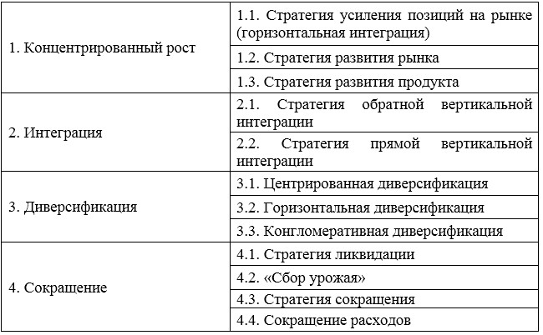
2. Типы стратегий по направлениям развития компании

Slide 13
Стратегия концентрированного роста
Описывает, как укрепить позиции бренда, доработать существующий продукт или создать новый в той же нише. Цель — развитие организации в своём сегменте рынка.
В рамках данного вида планирования возможны три вектора развития:
вывод продукта в лидеры: например, с помощью сильной рекламы или поглощения конкурентов;
поиск новых рынков сбыта для существующего продукта;
запуск нового продукта, направленного на уже освоенный рынок.
Во всех вариантах требуются значительные ресурсы на маркетинг и оптимизацию внутренних бизнес-процессов. Чтобы усилить своё положение на рынке, компания должна работать одновременно в двух направлениях:
завоёвывать новую аудиторию;
удерживать постоянных покупателей.
Поэтому план развития должен включать использование разных видов рекламы, меры по повышению лояльности аудитории и внедрение инструментов для конверсии.

Slide 14
Вертикальная интеграция
В основе подхода — расширение компании за счёт присоединения новых структур. Для этого используется два метода:
поглощение организаций из смежных отраслей бизнеса: производителей, поставщиков, ретейлеров;
создание собственных подразделений в этих отраслях. Например, предприятие покупает йогурты на стороннем заводе и продаёт их под своим брендом. Но в рамках стратегии вертикальной интеграции компания запускает свою производственную линию.
При вертикальной интеграции можно двигаться «назад», к началу бизнес-процесса, или «вперёд», к клиенту.

Slide 15
Путь «назад» — это усиление контроля над поставщиками и производителями. Преимущества данного вида развития:
предприятие становится менее зависимым от работы и цен поставщиков;
присоединение новых структур может привести к росту доходов в будущем.
Путь «вперёд» — это контроль над этапами реализации продукта, расположенными между компанией и конечным потребителем.
Пример: предприятие может создать свою сеть сбыта вместо того, чтобы работать с посредниками. Таким образом компания снизит расходы на посреднические услуги и сможет контролировать весь процесс продаж. В собственных фирменных магазинах можно обучить персонал с учётом политики бренда, размещать только свою рекламу, избавиться от конкуренции на полках.

Slide 16
Стратегия диверсификации
Данный вид развития подходит организациям, которые достигли потолка в своей отрасли. Можно двигаться в следующих направлениях:
Путь центрированной диверсификации
Путь горизонтальной диверсификации
Путь конгломеративной диверсификации

Slide 17
Путь центрированной диверсификации
Путь центрированной диверсификации — не меняя существующие бизнес-процессы и не привлекая инвестиции, найти внутренние ресурсы для создания нового продукта. Например:
  использовать ранее внедрённые технологии для производства нового товара;
  создать новую услугу на основе старых;
  предложить клиентам новое применение своей продукции.

Slide 18
Путь горизонтальной диверсификации
Путь горизонтальной диверсификации — вывести на рынок новый продукт, ориентированный на покупателей основного. Например:
  расширить линейку продукции за счёт новых позиций (бренд йогуртов начинает выпускать и другую молочную продукцию);
  предложить новую услугу, интересную текущей аудитории (маркетинговое агентство, кроме ведения рекламы, начинает заниматься SMM (продвижение брендов в социальных сетях).

Slide 19
Путь конгломеративной диверсификации
Путь конгломеративной диверсификации — вывести на рынок совершенно новый продукт, никак не связанный с основным ассортиментом.
Данный вид стратегии сопоставим с запуском нового бизнеса.
Вариант подходит компаниям, которые готовы кардинально поменять тип деятельности и осваивать новые рынки.

Slide 20
Конкурентные стратегии. Корпоративные стратегии. Стратегии бизнеса

Slide 21
Конкурентная стратегия
Конкурентная стратегия – стратегия ведения бизнеса, определяющая выбор способа достижения конкурентного преимущества и характер ответных действий на атаку конкурента.
Конкурентное преимущество – некоторая уникальная ценность, представляющая собой свойства или атрибуты товара, способность или компетенцию в какой-то области деятельности, обеспечивающая конкурентоспособность.
Конкурентоспособность – существенное превосходство организации или отдельного товара на целевом рынке над конкурирующими аналогами по степени удовлетворения потребностей, в том числе и по суммарным затратам потребителя на приобретение и пользование товаром.

Slide 22
Основные задачи маркетинга на предприятии
1. Определить и рекомендовать рынки, на которые следует обратить внимание
2. Определить сегменты рынка и нацелиться на них
3. Задать стратегическое направление и позиционирование
4. Разработать маркетинговое предложение (комплекс маркетинга)
5. Обеспечить поддержку со стороны других функций предприятия
6. Осуществлять мониторинг исполнения и контроль результатов
Стратегические вопросы маркетинга

Slide 23
Управление предприятием на принципах маркетинга
СТРАТЕГИЧЕСКИЙ МАРКЕТИНГ
Целевые сегменты рынка
План маркетинга
Инвестиционный план
ОПЕРАЦИОННЫЙ
МАРКЕТИНГ
УПРАВЛЕНИЕ
ПРОИЗВОДСТВОМ
Маркетинговые издержки и выручка от реализации
Инвестиции и операционные расходы
ФИНАНСОВЫЙ МЕНЕДЖМЕНТ

Slide 24
Стратегические цели и задачи. Метод SMART
Метод SMART — это подход к постановке целей, который помогает выбрать формулировку желаемого результата, дает чувство направления и помогает организовать и достичь целей. Это форма записи целей, но не методика их достижения.
S | Specific (Конкретный) | Что именно необходимо достигнуть. Например, «увеличить чистую прибыль собственного предприятия».
M | Measurable (Измеримый) | В чем будет измеряться результат. Если показатель количественный, то необходимо выявить единицы измерения, если качественный, то необходимо выявить эталон отношения. Например, «увеличить прибыль собственного предприятия на 25 %, относительно чистой прибыли текущего года».
A | Attainable, Achievable (Достижимый) | За счёт чего планируется достигнуть цели. И возможно ли её достигнуть вообще? Например, «увеличить прибыль собственного предприятия на 25 %, относительно чистой прибыли текущего года, за счет снижения себестоимости продукции, автоматизации ресурсоемких операций и сокращения штата занятых на исполнении автоматизируемых операций сотрудников на 80 % от текущего количества». А вот совершить кругосветный круиз на резиновой уточке вряд ли удастся.

Slide 25
Корпоративная стратегия и стратегия отдельного бизнеса
R | Relevant (Актуальный, Истинный) | Определение истинности цели. Действительно ли выполнение данной задачи позволит достичь желаемой цели? Необходимо удостовериться, что выполнение данной задачи действительно необходимо. Например, если брать «сокращение штата занятых на исполнении автоматизируемых операций сотрудников на 80 %» в качестве отдельной подзадачи, которая также ставится по SMART, то сотрудников можно не увольнять, а перевести на иные должности, на которых эти сотрудники смогут принести компании доход, а не просто экономию. Если брать страховую компанию, то вместо увольнения, сотрудникам можно предложить продолжить работу в качестве агента, либо не расходовать средства на автоматизацию, а просто увеличить норму выработки.
T | Time-bound (Ограниченный во времени) | Определение временного триггера/промежутка по наступлению/окончанию которого должна быть достигнута цель (выполнена задача). Например, «К окончанию второго квартала следующего года увеличить прибыль собственного предприятия на 25 %, относительно чистой прибыли текущего года, за счет снижения себестоимости продукции, автоматизации ресурсоемких операций и сокращения штата занятых на исполнении автоматизируемых операций сотрудников на 80 % от текущего количества».

Slide 26
Корпоративная стратегия и стратегия отдельного бизнеса
Корпоративная стратегия:
Какими видами бизнеса мы занимаемся, куда развиваемся?
Матрица «Продукт/рынок»
Стратегия бизнеса:
Как мы будем конкурировать?
Определение стратегических бизнес-единиц (СБЕ) или бизнесов, которыми будем заниматься компания. Распределение
ресурсов между СЭБ на основе портфельного анализа.
Матрица Boston Consulting Group
Экран бизнеса General Electric
Определение стратегии конкуренции для каждой СБЕ (бизнеса).
SWOT анализ. Стратегии конкуренции по М. Портеру. Стратегии
«Алого» и «Голубого» океанов

Slide 27
Корпоративная стратегия. Матрица «Продукт/рынок» И. Ансоффа
Развитие рынка (новые сегменты покупателей)
Развитие рынка (новые сегменты покупателей)
Развитие продукта (новый продукт, сервис)
Расширение рынка Продажа существующих продуктов существующим клиентам | Развитие рынка Поиск новых сегментов клиентов или географических рынков для существующих продуктов
Развитие продукта Разработка новых продуктов для существующих клиентов. Увеличение портфеля продуктов | Диверсификация Поиск новых сегментов клиентов или географических рынков для новых продуктов

Slide 28

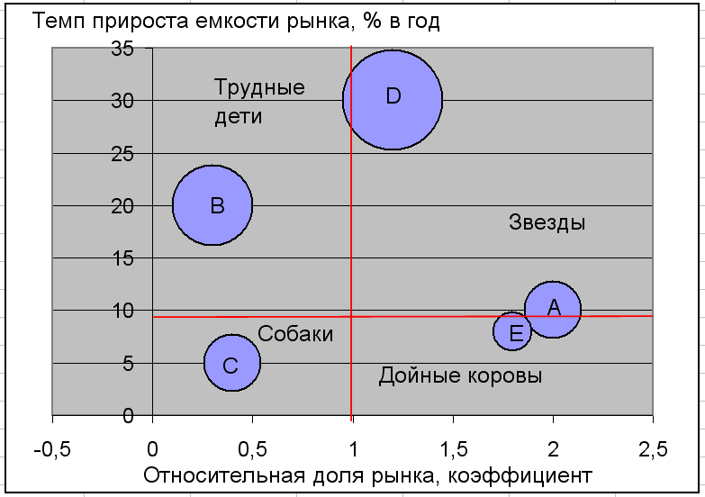
Корпоративная стратегия. Матрица BCG
Развитие рынка (новые сегменты покупателей)
Этапы развития бизнеса (продукта)
Матрица применяется для сопоставления позиций бизнесов в бизнес-портфеле
организации.
1
2
Темп прироста 10% в год считается
границей
перспективности развития
продуктового рынка
4
3
Относительная доля рынка фирмы А = ^{Объем продаж фирмы А}
Объем продаж ближайшего
конкурента

Slide 29

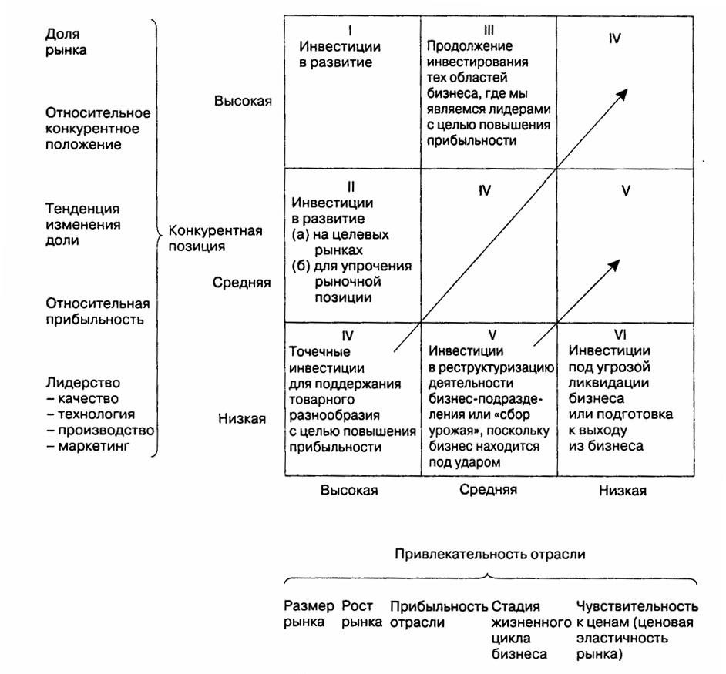
Корпоративная стратегия. Экран бизнеса компании General Electric (Матрица Мак Кинси)
Развитие рынка (новые сегменты покупателей)

Slide 30
Стратегия бизнеса. SWOT анализ. Определение направлений развития бизнеса.
Развитие рынка (новые сегменты покупателей)
Внутренние факторы Внешние факторы | Сильные стороны | Слабые стороны
Возможности | 1. Развиваться («атака») | 3. Что изменить? («добавление ресурсов»)
Угрозы | 2. Компенсировать угрозы («оборона») | 4. Как решить проблемы? («добавление ресурсов», «реструктуризация», «ликвидация бизнеса»)

Slide 31
Стратегия бизнеса. Стратегии конкуренции по М. Портеру
Развитие рынка (новые сегменты покупателей)
 | Снижение издержек | Дифференциация
Обслуживание всего рынка или больших частей (субрынков) | Лидерство по издержкам | Дифференциация по свойствам, услугам и т.д.
Обслуживание небольших сегментов рынка (фокусирование) | ФОКУСИРОВАНИЕ (КОНЦЕНТРАЦИЯ) и особое внимание снижению издержек | ФОКУСИРОВАНИЕ (КОНЦЕНТРАЦИЯ) и особое внимание дифференциации по свойствам
Фирмы, «застрявшие на полпути»

Slide 32
Стратегия бизнеса. Стратегия «алого» и «голубого» океанов
Развитие рынка (новые сегменты покупателей)
Стратегия «алого океана» | Стратегия «голубого океана»
Борьба в существующем рыночном пространстве | Использование свободного от конкуренции рыночного пространства
Победа над конкурентами | Возможность не бояться конкуренции
Эксплуатирование существующего спроса | Создание нового спроса и овладение им
Компромисс ценность-издержки | Разрушение компромисса ценность-издержки
Ориентация на дифференциацию, либо на низкие издержки | Одновременное достижение дифференциации и снижения издержек

Slide 33
Типы инновационных стратегий

Slide 34
Наступательная инновационная стратегия
Характеризуется высоким уровнем риска и эффективностью.
При наступательной стратегии необходима ориентация на исследования в сочетании с применением новейших технологий.
Требует высокой квалификации при разработке нововведений, умения быстро реализовать новшества и способности предвидеть рыночные потребности.
Характерна для крупных объединений и компаний, когда в на рынке доминируют несколько компаний при наличии слабого лидера.
Может быть реализована и небольшими предприятиями, если они концентрируют усилия на одном или двух инновационных проектах.

Slide 35
Защитная (оборонительная) стратегия
Характеризуется невысоким уровнем риска, достаточно высоким уровнем технических (проектно-конструкторских и технологических) разработок и определенной завоеванной долей рынка.
При защитной стратегии предприятия отличаются высоким уровнем техники и технологии производства, качеством выпускаемой продукции, относительно низкими издержками производства и пытаются удержать свои рыночные позиции.
Такую стратегию используют предприятия, которые получают значительную прибыль в условиях конкуренции. Эти предприятия имеют более прочные позиции в области маркетинга и производства по сравнению с инновационными разработками, научно-исследовательскими и опытно-конструкторскими работами.

Slide 36
Промежуточная стратегия
Характеризуется использованием слабых сторон конкурентов и сильных сторон предприятия, а также отсутствием (на первых этапах) прямой конфронтации с конкурентами.
При промежуточной инновационной стратегии предприятия заполняют пробелы в специализации других предприятий, включая доминирующих в своей отрасли. Анализ экономической обстановки и внешней среды, проводимый при выборе стратегии, выявляет такие пробелы (ниши) в наборе выпускаемых новшеств. Наличие таких ниш объясняется определенной слабостью других предприятий, отсутствием их возможностей или нежеланием заполнить имеющиеся пробелы.
Такая стратегия часто используется применительно к модификациям базовых моделей новшеств. Например, разработка, освоение и рыночная реализация компьютеров для научных исследований, для бортовых систем (самолетов и др.) и игровых. Или рынок бытовых приборов, созданных на базе их основных моделей, применяемых в других сферах (в оборонной промышленности, здравоохранении и др.)

Slide 37
Поглощающая стратегия (лицензирование)
Предполагает использование инновационных разработок, выполненных другими организациями.
Многие предприятия проводят инновационную политику не только на основе использования собственных нововведений, но и с учетом возможностей использовать инновации, разработанные другими.
Чаще всего поглощающую инновационную стратегию применяют наряду с другой (например, с наступательной).

Slide 38
Имитационная стратегия
Характерна тем, что предприятия при этом используют выпущенные на рынок новшества (продуктовые, технологические, управленческие) других организаций с некоторыми усовершенствованиями и модернизацией.
Эти предприятия обладают высокой культурой производства, организационно-технологическим потенциалом, хорошо знают требования рынка, а порой имеют достаточно сильные рыночные позиции. При этом за основу могут быть приняты инновации, разработанные и освоенные как крупными предприятиями, так и малыми инновационными организациями.
Нередко предприятия-имитаторы занимают лидирующее положение в своей отрасли и на соответствующих рынках, обойдя первоначального лидера-новатора. При определенных условиях имитационная стратегия становится очень прибыльной.

Slide 39
Разбойничья стратегия
Разбойничья стратегия может быть использована в тех случаях, когда принципиальные новшества оказывают влияние на технико-эксплуатационные параметры изделий (например, повышение срока службы, их надежности), выпускавшихся ранее. Распространение принципиальных новшеств приводит к уменьшению размеров рынка последних. Этой стратегией пользуются обычно малые инновационные организации из другой области, но имеющие новые технологии, принципиально новые технические решения по производству уже выпускаемых изделий.
Такую стратегию могут выбрать и предприятия из той же области со слабыми до сих пор рыночными позициями, если у них на определенном этапе появляются технологии прорыва.
Разбойничья стратегия эффективна лишь на начальных этапах распространения и реализации новшеств.

Slide 40
Вопросы?

